Slide 1






Maquinarias
Impresionantes

Slide 2
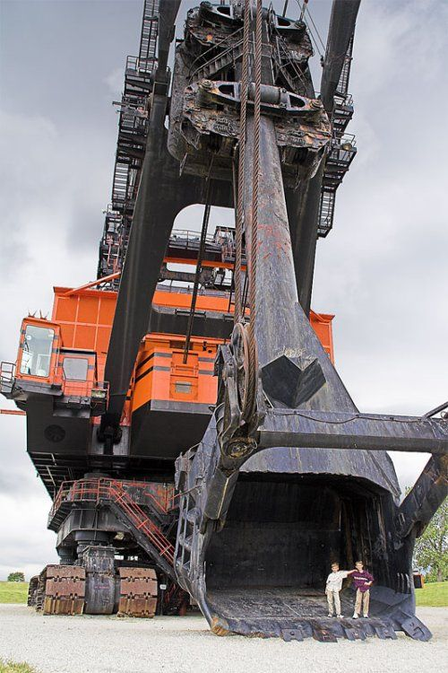
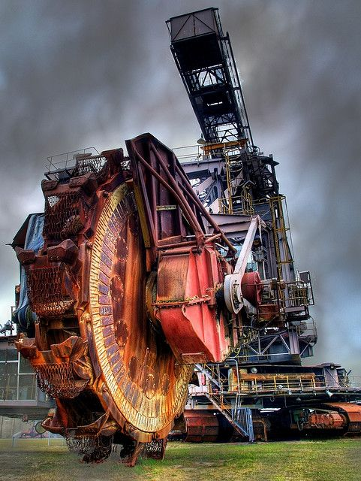

Slide 3
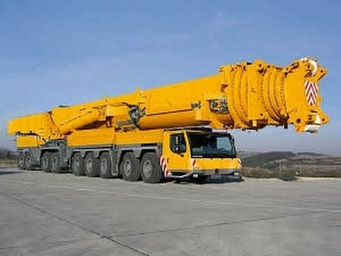

Las máquinas industriales son artefactos que se utilizan en el subsector de la industria. La mayoría de los fabricantes de maquinaria se llaman fábricas de máquinas.

Slide 4
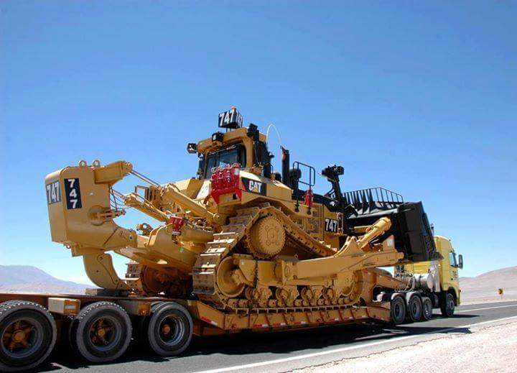
La industria de la maquinaria llegó a existir durante la revolución industrial. A principios del siglo XX varios fabricantes de automóviles y motocicletas comenzaron sus propias fábricas de máquinas.

Slide 5
El término «industria de la maquinaria» se extendió hasta el siglo XIX. Esta rama de la industria fue reconocida como tal, y se investigó que se encontraba una estadística de producción que data desde 1907, creada por el Ministerio de Comercio e Industria Británica. En esta estadística de la industria de la ingeniería sobresalen, por ejemplo, la maquinaria agrícola, maquinaria para la industria textil, piezas para el tren y el tranvía, entre otros.​ también se pueden usar en estaciones muy complicadas.

Slide 6
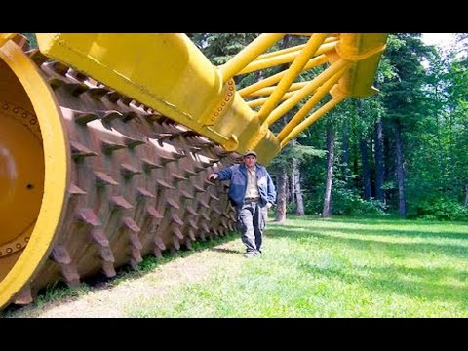

Slide 7
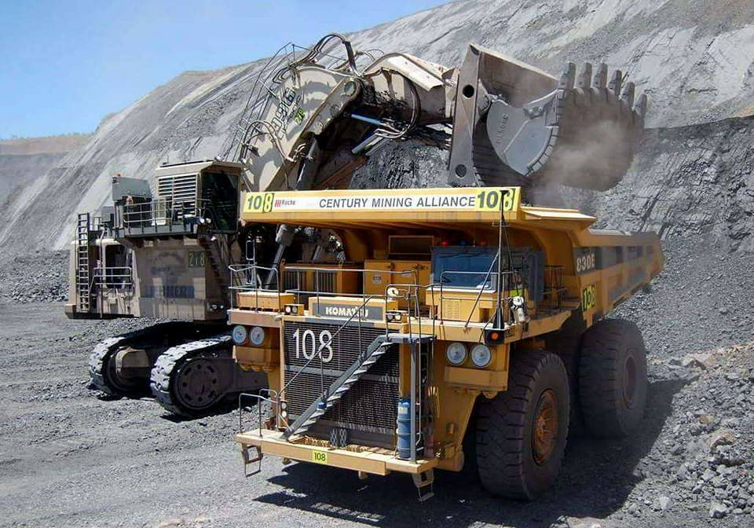

Slide 8
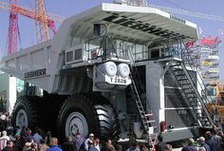

Slide 9
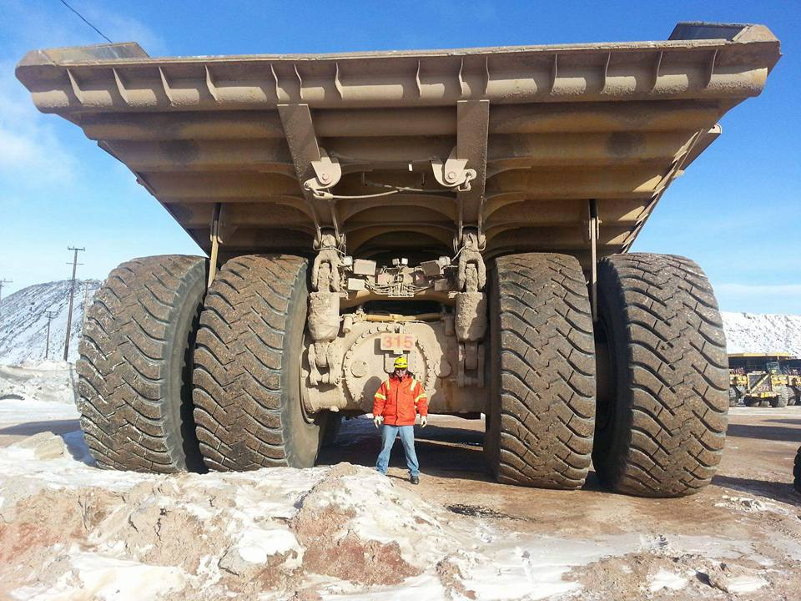

Slide 10
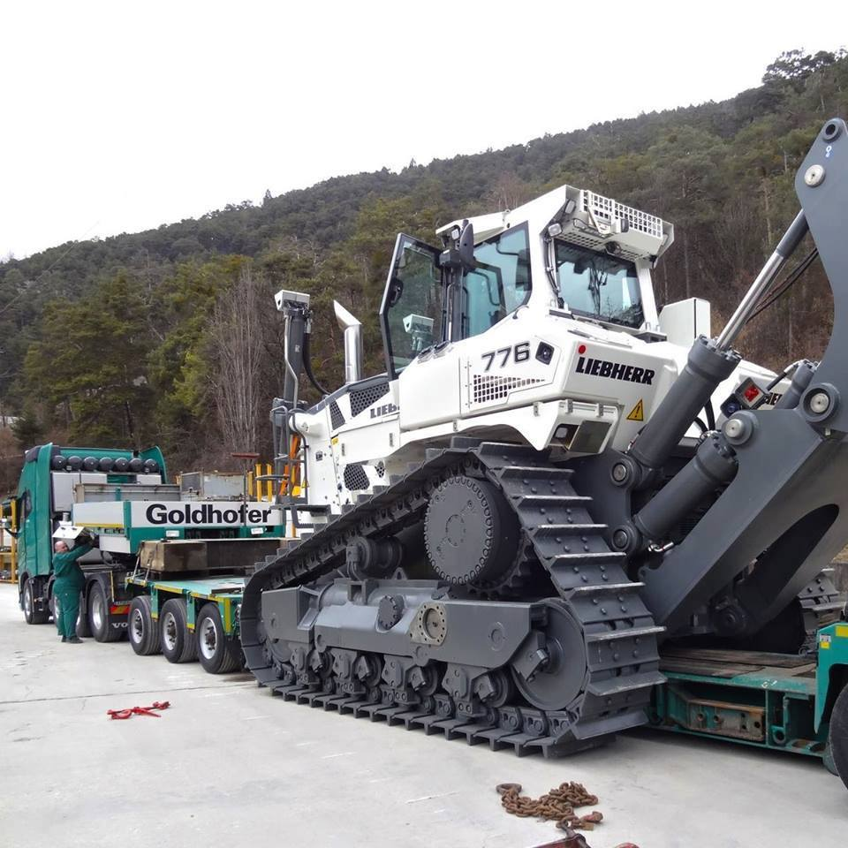

Slide 11
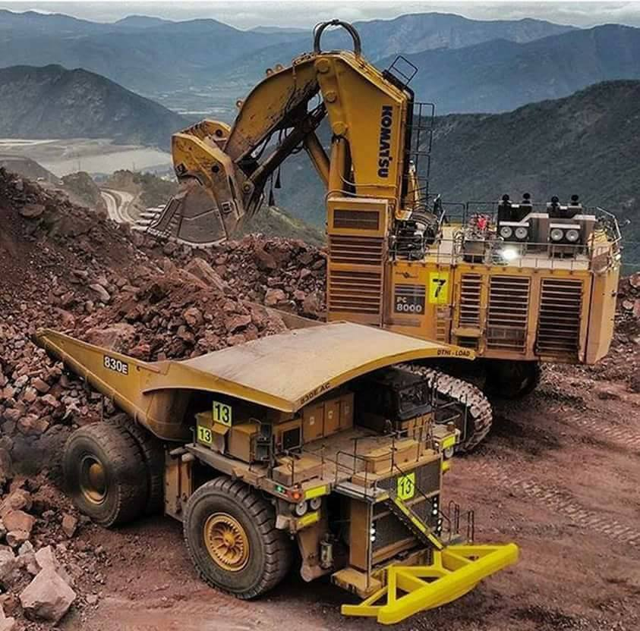

Slide 12
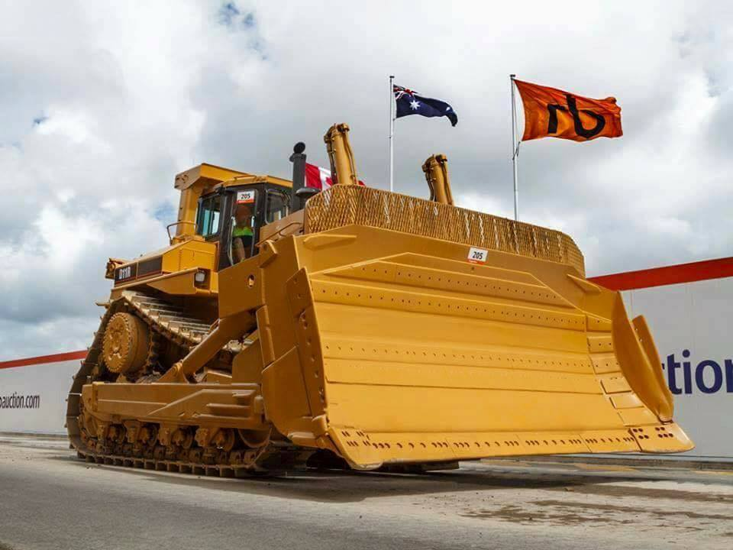

Slide 13
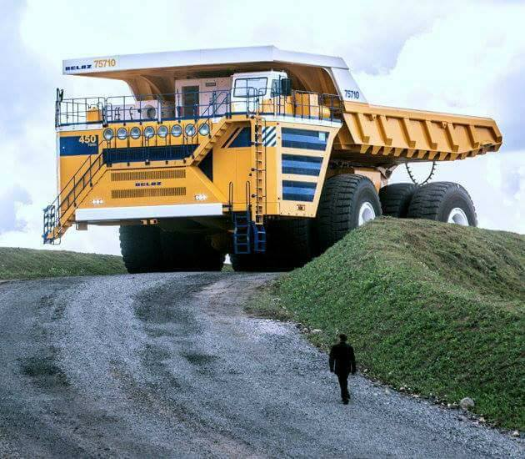

Slide 14
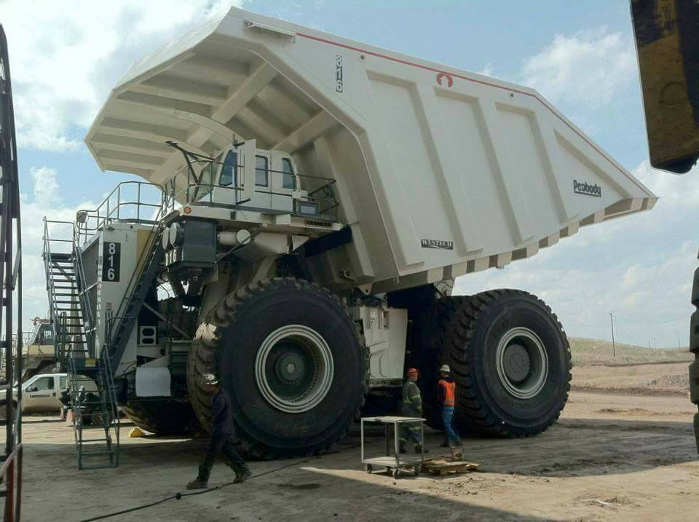

Slide 15
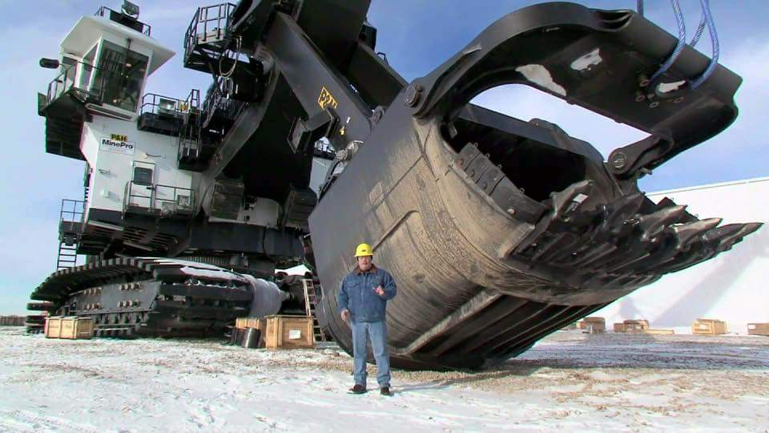

Slide 16
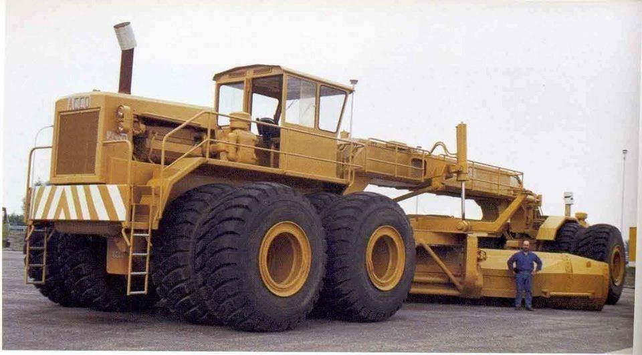

Slide 17
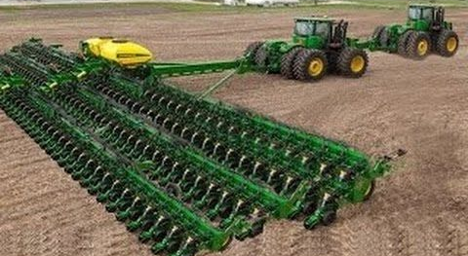

Slide 18
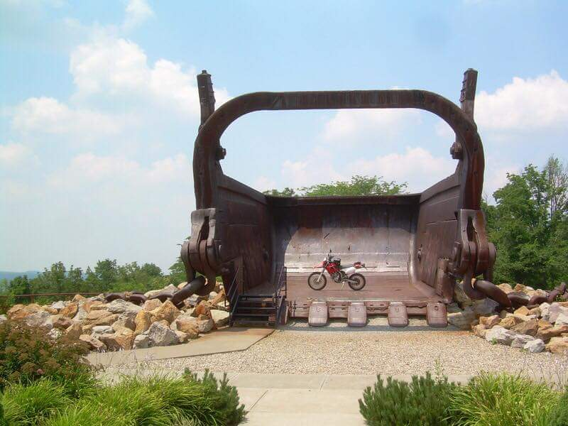

Slide 19
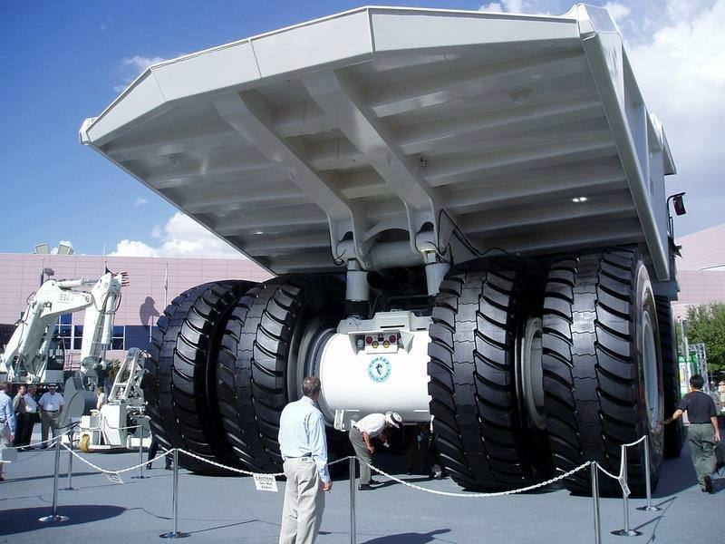

Slide 20
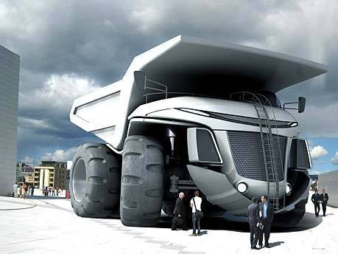

Slide 21
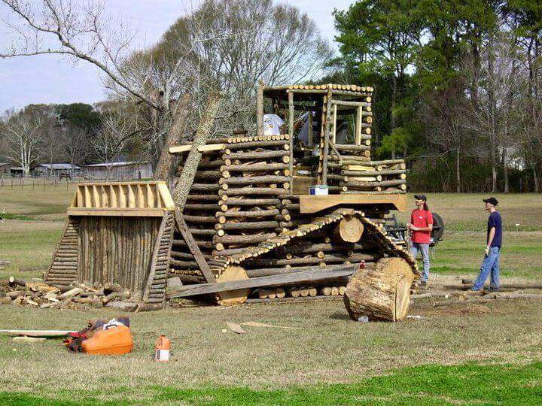

Slide 22
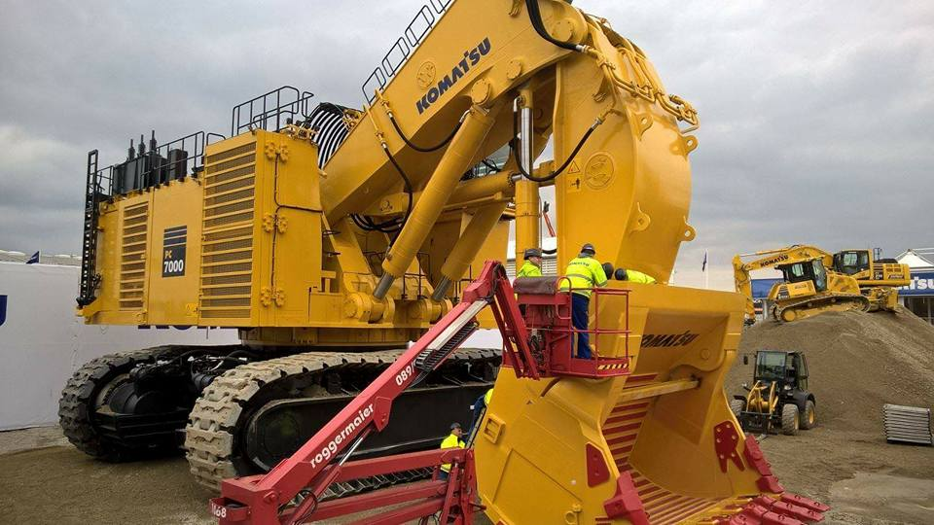

Slide 23
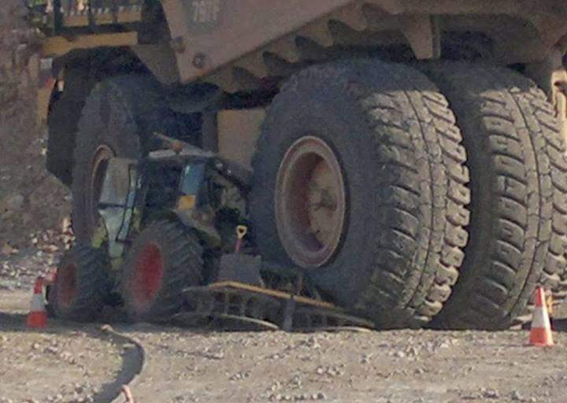

Slide 24
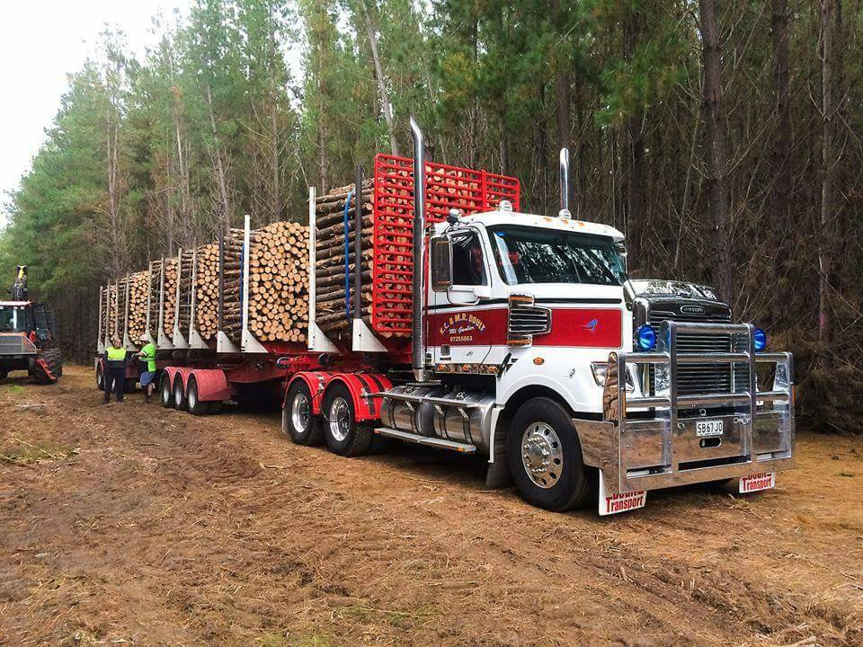

Slide 25
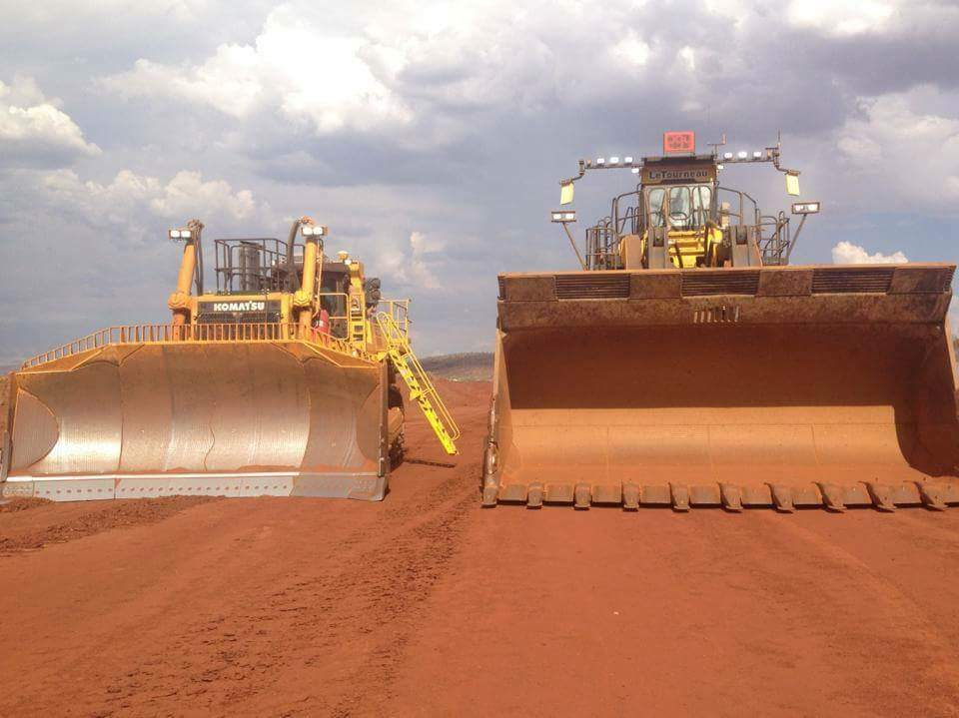

Slide 26
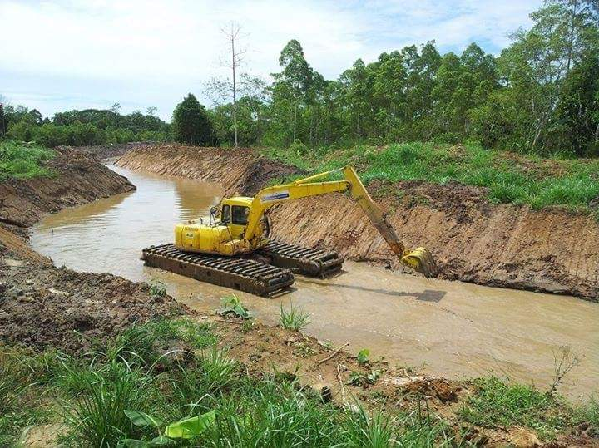

Slide 27
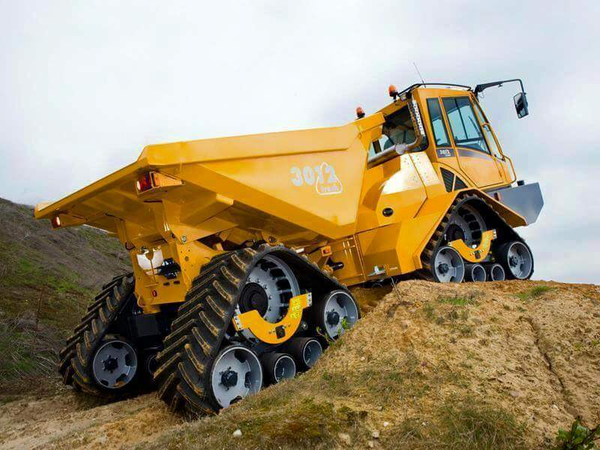

Slide 28
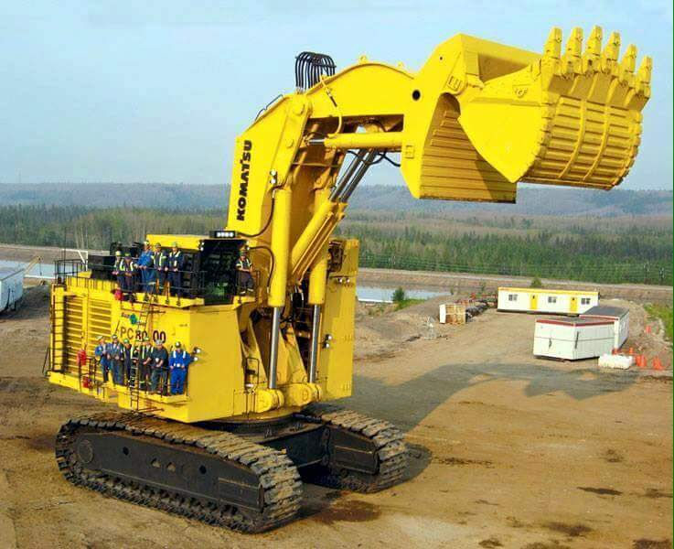

Slide 29
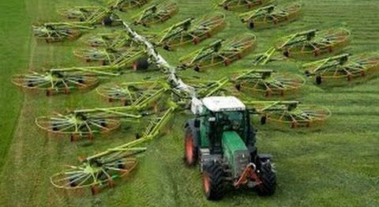

Slide 30
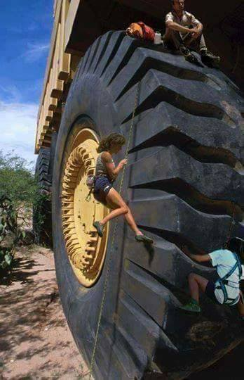
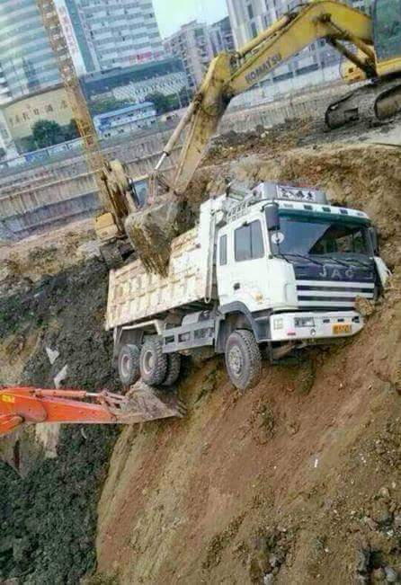

Slide 31
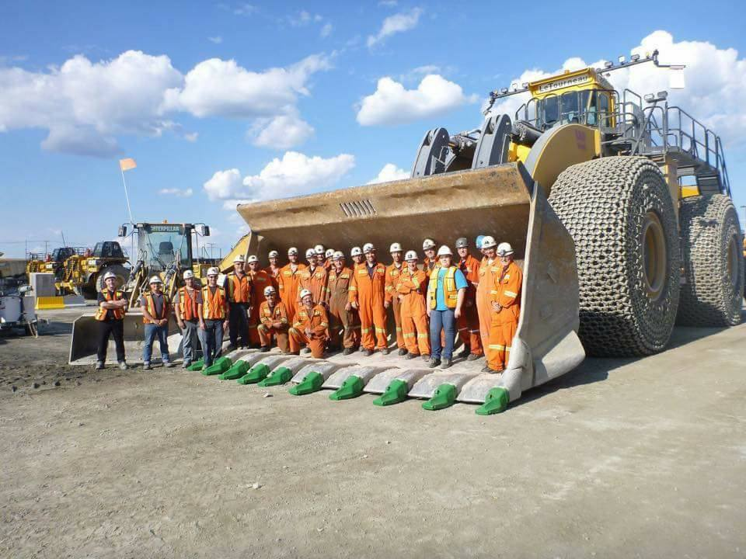

Slide 32

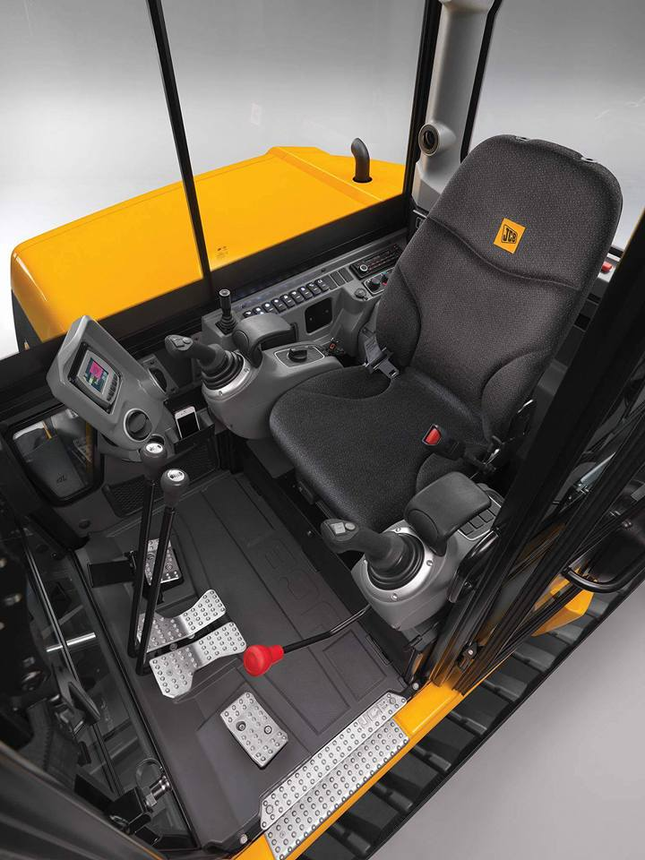

Slide 33
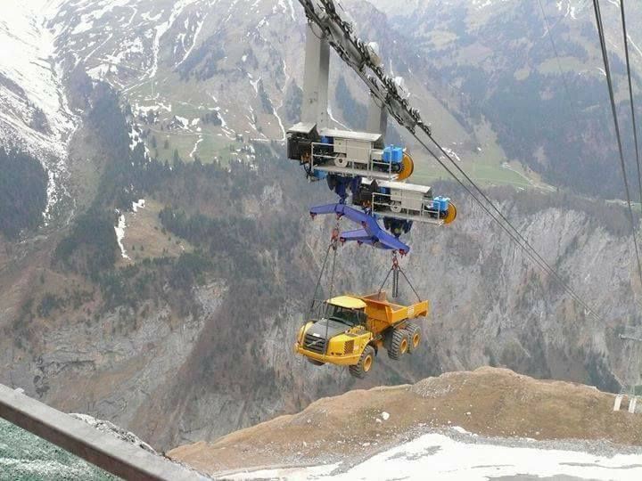

Slide 34
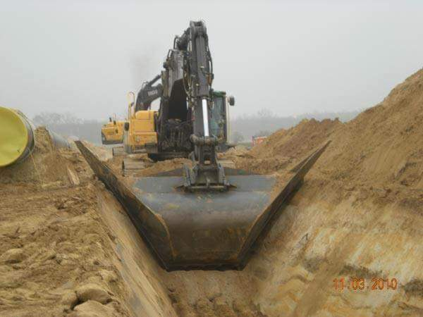

Slide 35
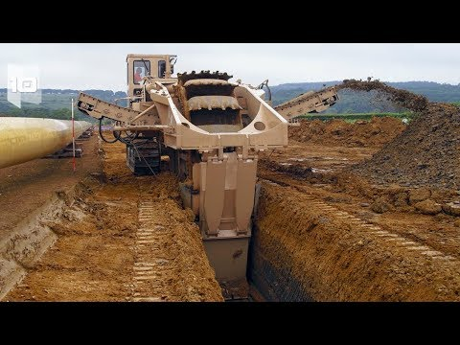

Slide 36
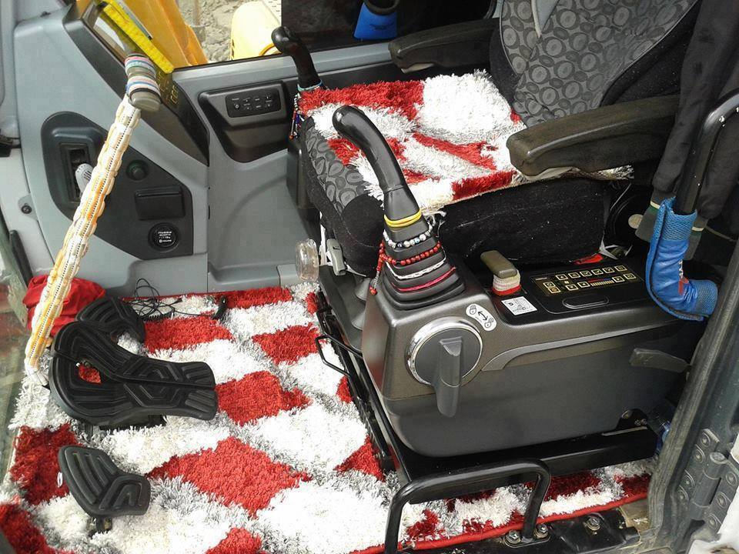

Slide 37
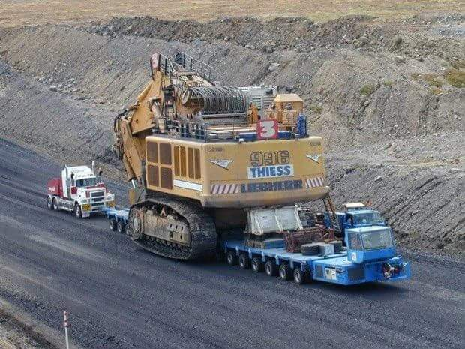

Slide 38
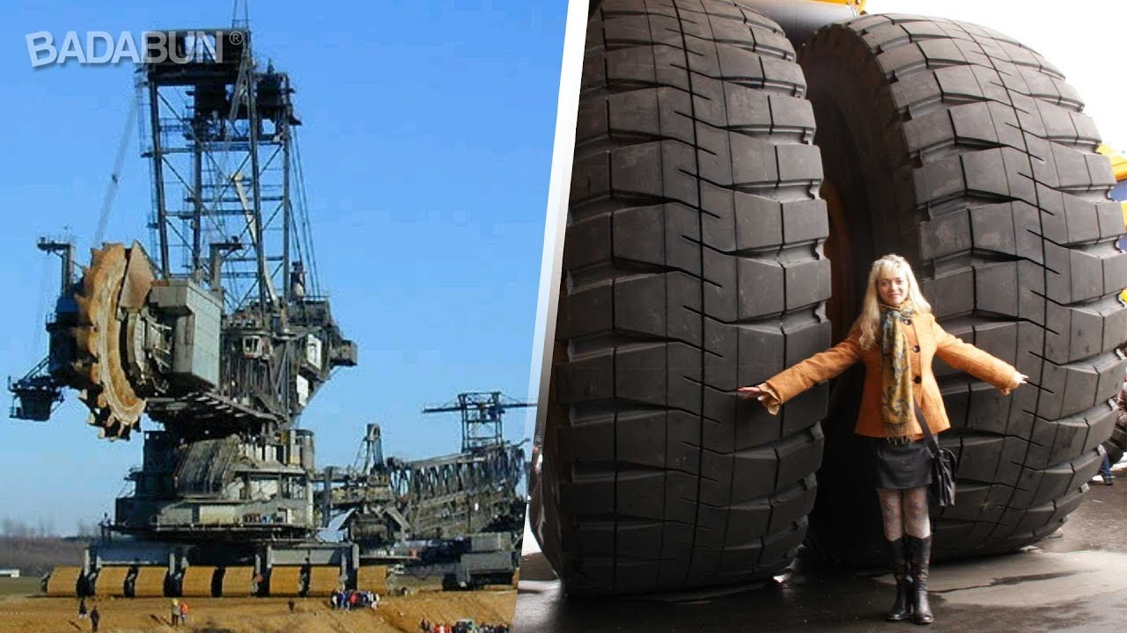

Slide 39
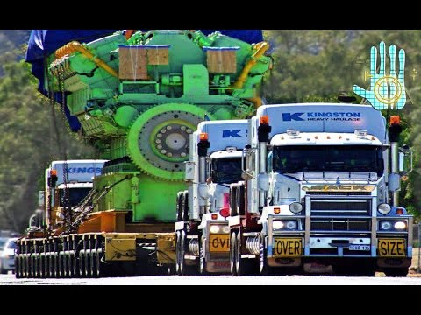

Slide 40
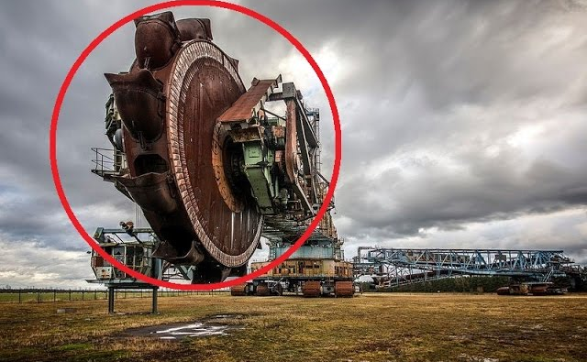

Slide 41
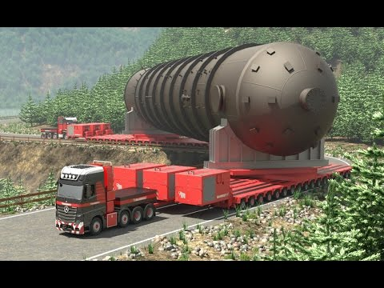

Slide 42
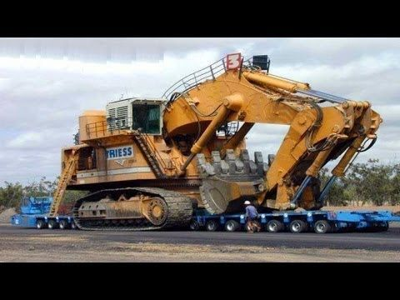

Slide 43
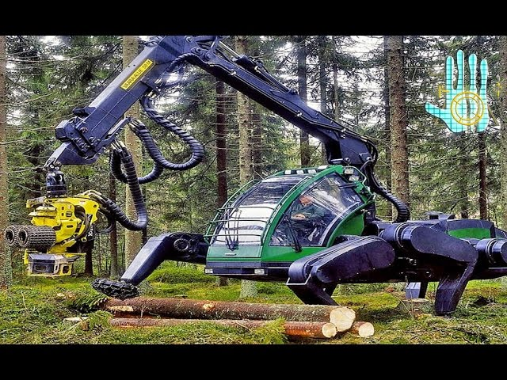

Slide 44
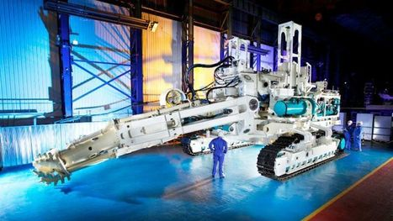
Esta monstruosa perforadora de 250 toneladas extraerá oro a 1.600 metros bajo el océano.

Slide 45
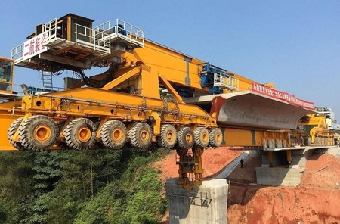
Esta monstruosa máquina de 580 toneladas construye puentes como si estuviese volando.

Slide 46
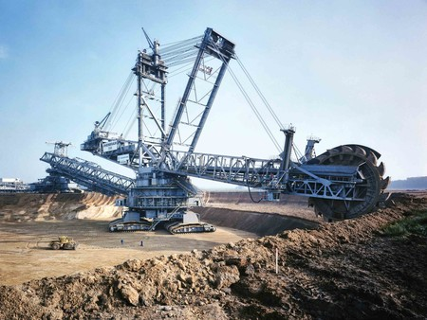
¿Una máquina que es más alta que la Estatua de la Libertad y más pesada que la Torre Eiffel? Sí, existe, y es todo un espectáculo que nos demuestra de lo qué es capaz el ser humanos cuando se trata de fabricar herramientas. La Bagger 288 es una monstruosa máquina minera fabricada en Alemania, la cual es considerada el vehículo terrestre más grande del mundo..

Slide 47
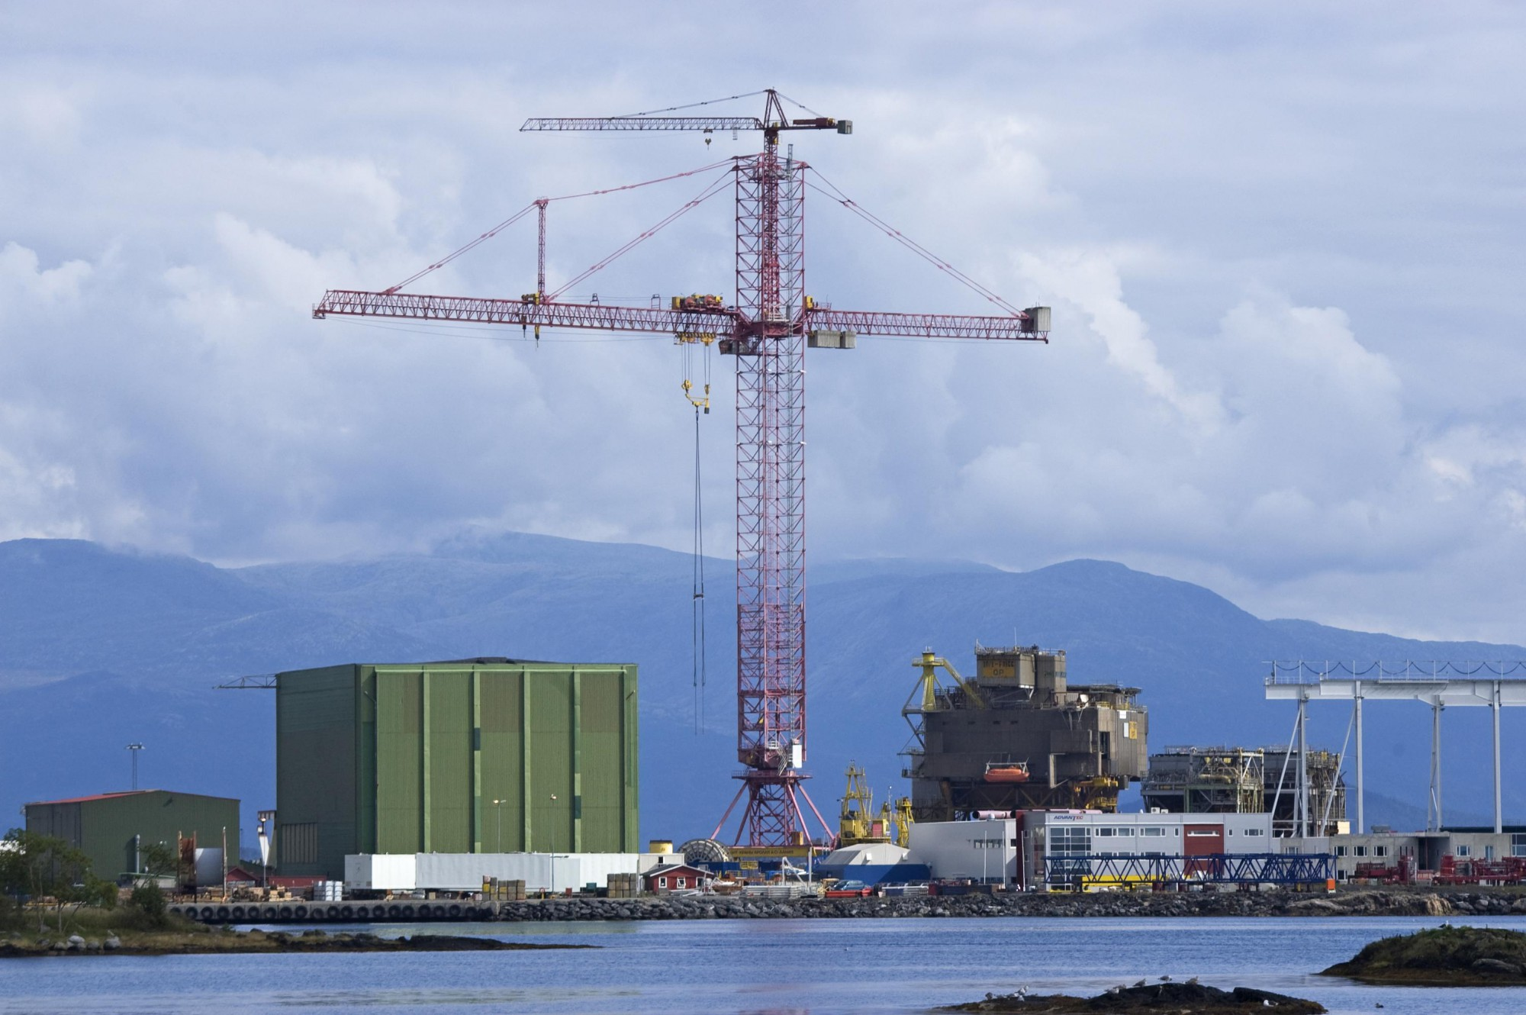
Así es la grúa más grande del mundo: puede levantar un avión comercial a 84 metros de altura.

Slide 48

Hoy es miércoles, 29 de julio de 2020
Ahora mismo son las 09:32 horas.
UN FUERTE
ABRAZO,
QUE TENGAS
UN BUEN DIA

Slide 49







¿Te ha gustado?
Puedes ver más entrando
Aquí
Además puedes recibir powerpoints en tu correo electrónico suscribiéndote aquí:

